Slide 1
Veileder for digitalt skjema for praksiskandidater som ønsker å melde seg opp til fag-/svenneprøve
Noen punkter å tenke på før du starter:
Du må være folkeregistrert i Trøndelag for å melde deg opp til fagprøve i dette skjemaet. Er du folkeregistrert i andre fylker eller andre land, må du gjennomføre fagprøve der
Du ha gjennomført eksamen/nok skolegang før du melder deg opp
Du må minimum ha 5 års yrkespraksis (noen fag er det lengre

Slide 2
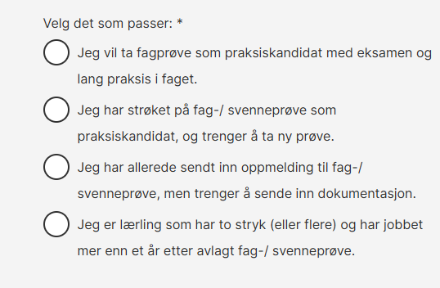
Her skal du velge det som passer deg.

Slide 3
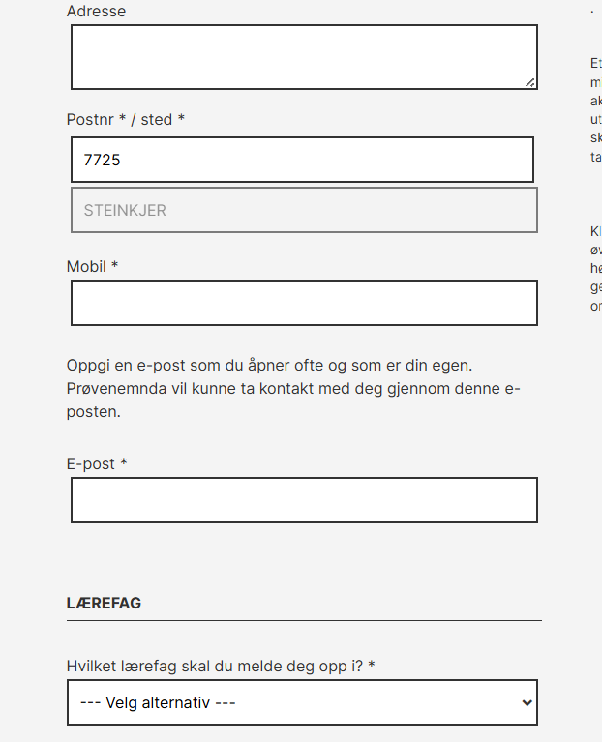
Her må du registrere hvem du er slik at vi vet hvem som skal ta prøven. Det du har registrert blir lagret om du velger å logge på og fullføre senere. Du må også velge hvilket lærefag du ønsker å ta fag-/svenneprøve i.
Registering av personinformasjon

Slide 4
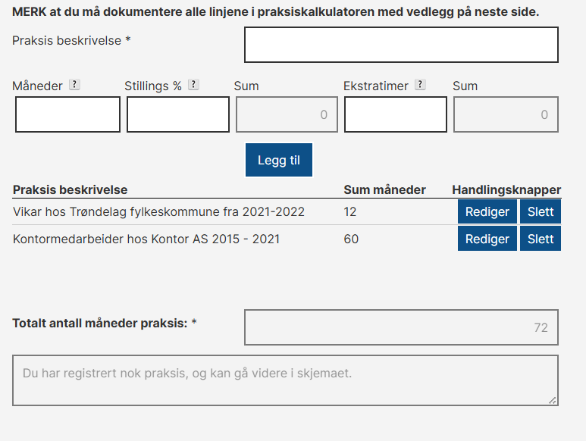
Under «praksisbeskrivelse» kan du legge inn hvor du har jobbet. Så legger du inn hvor mange måneder du var der og stillingsprosenten du arbeidet i. Du kan også sette disse feltene blanke, og bare registrere antall timer du har jobbet. Trykk «Legg til» for å kunne gå videre eller å legge til mer arbeidserfaring. Du vil ikke kunne fullføre skjemaet om du ikke legger inn nok praksis.
Registrering av arbeid/yrkespraksis

Slide 5
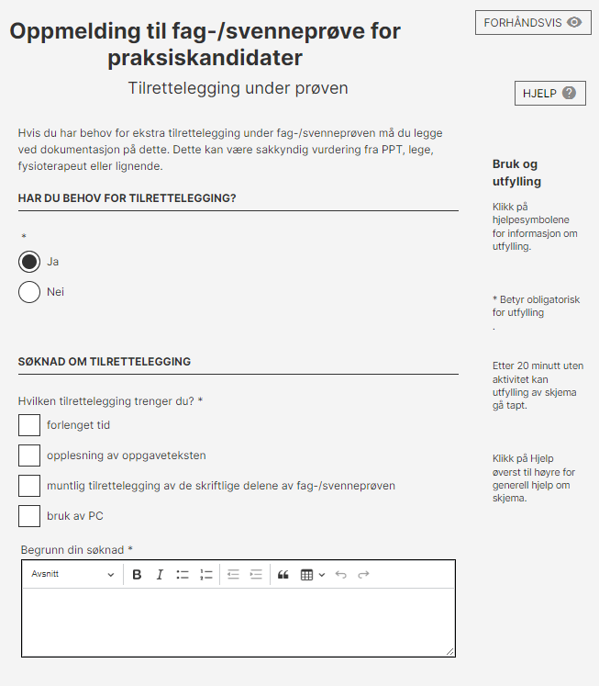
Tilrettelegging?
Om du har behov for tilrettelegging kan du søke om det i dette skjemaet.
Du trenger en sakkyndig vurdering (uttalelse fra fagperson) som beskriver utfordringene du har eller behovene for tilrettelegging.
Kryss av for ønsket type tilrettelegging.
Om du ikke har behov for tilrettelegging, kryss nei.

Slide 6
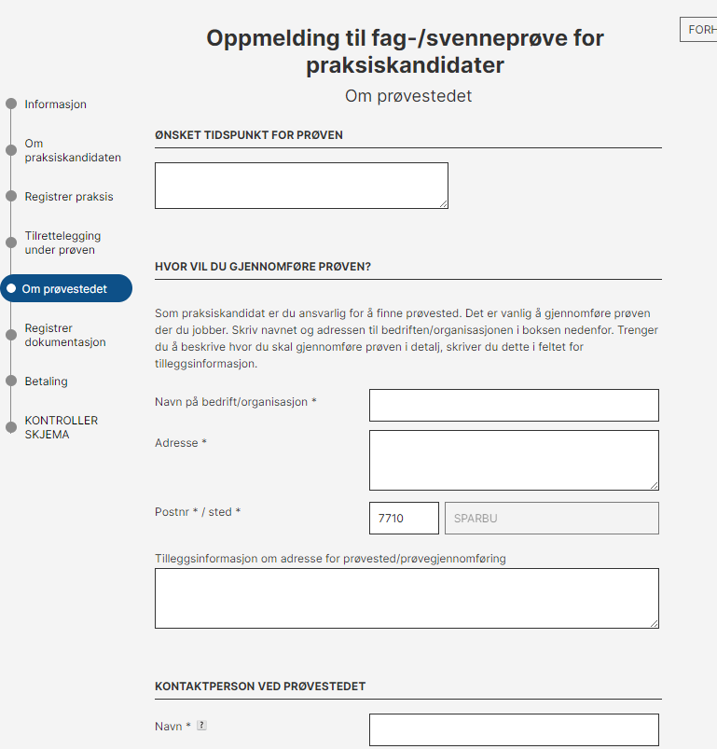
Hvor skal du ta prøven?
Her kan du fylle inn ønsket tidsrom for prøven, men det er prøvenemnda som avgjør når prøven blir avholdt.
Du skal også legge inn prøvested og kontaktperson ved bedriften.
Her er det mulighet for å legge inn mer informasjon til oss om du ønsker det.
For eksempel om du ønsker å gjennomføre prøven i et annet fylke, så må dette oppgis her.

Slide 7
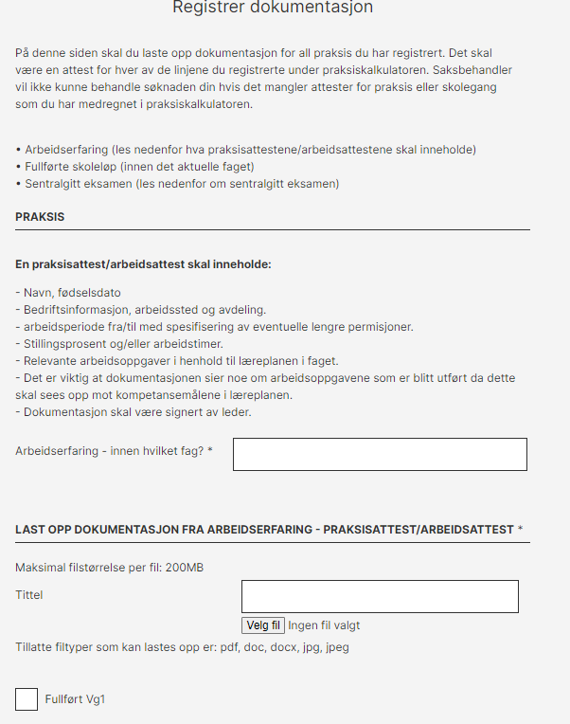
Last opp dokumentasjon og eventuelt skolegang
Dokumentasjonen som du sender inn fra arbeidsgiver må beskrive de arbeidsoppgaver du har gjennomført.
Vi sammenligner arbeidsoppgavene med læreplanen i faget som du ønsker å gå opp til fag-/svenneprøve innen.
Det er også viktig å oppgi stillingsprosent og tidsrom for perioden du har arbeidet.
Du kan ikke skrive din egen dokumentasjon.

Slide 8
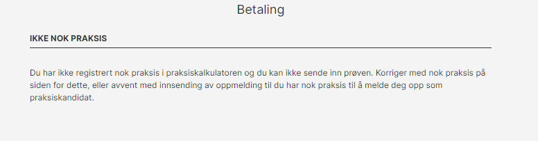
Betaling fungerer ikke før alt er på plass.
Du vil få beskjed underveis om det er noe du ikke har fylt ut eller om du ikke har nok praksis.

Slide 9
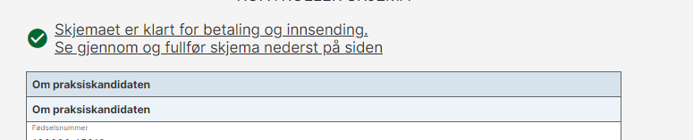
Oppsummering av skjemaet
Etter betalingsdetaljer kommer du til en oppsummering og får mulighet for å korrigere feil. Om du ønsker en kvittering for innsendt oppmelding må du laste ned denne når du har sendt inn skjemaet.
Etter innsendelse vil det foretas en saksbehandling av dine dokumenter. Du vil få beskjed om noe mangler, slik at du kan sende inn mer dokumentasjon.
Lykke til!

